Slide 1

Proiect de absolvire Software Development Academy
Burciu Alina-Mihaela
Grupa TesterRemote56

Slide 2
I. Teorie
Requirements
Test condition
Test plan
Specificatiile documentate sau descrierile comportamentului, funcționalitatii si atributelor de calitate dorite ale software-ului aflat in curs de dezvoltare sau intretinere. Aceste cerinte servesc drept baza pentru proiectarea, dezvoltarea si testarea sistemelor software
Element al unei aplicatii software care este examinata pentru a determina daca funcționeaza corect sau daca indeplineste cerintele specificate. Test conditions fac parte din proiectarea generala a test case-ului si sunt utilizate pentru a ghida procesul de testare
Test case
Set de preconditii, date de intrare, rezultate asteptate si conditii finale dezvoltate pentru un test condition. Rolul acestuia este de a detalia pasii, datele, cerintele preliminare si postconditiile necesare pentru a verifica o caracteristica
Document creat in etapa de planning, care are scopul de a defini, inaintea inceperii testarii, strategiile, obiectivele, durata testarii, precum si resursele necesare proiectului

Slide 3
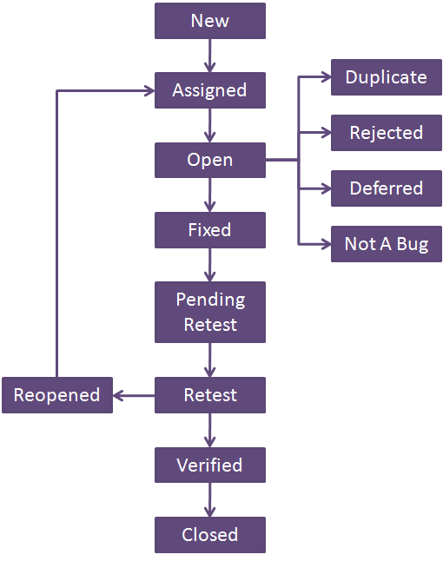
Statusurile unui defect
Statusurile rularii unui test case
Etapele procesului de testare
Pass
Test planning
Fail
Test analysis
Test design
Blocked
Test implementation
Retest
Test execution
Test completion

Slide 4


Severitate
Arata cat de grav poate afecta un defect functionalitatea software-ului. Poate fi: critical, major, medium, minor, cosmetic
Prioritate
Defineste cat de repede trebuie sa fie remediat un defect. Poate fi: high, medium, low
Raport = Document care ofera informatii detaliate despre procesul de testare si rezultatele acestuia
Status report
Document care furnizeaza actualizari catre client privind progresul si starea testarii in timpul fazei de testare
Completion report
Document care ofera un rezumat cuprinzator al intregului proces de testare odata ce aceasta este finalizata.

Slide 5

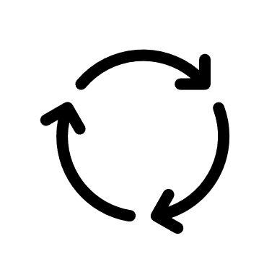


Retesting
Valideaza ca defectele raportate au fost rezolvate si ca functionalitatea se comporta conform specificatiilor
Regression testing
Se asigura ca noile modificari aduse software-ului nu au afectat negativ functionalitatea intregului sistem
Testare functionala
Verifica daca fiecare functie a software-ului functioneaza conform specificatiilor acestuia
Testare non-functionala
Verifica aspecte nefunctionale, precum performanta, fiabilitatea, securitatea, compatibilitatea, eficienta etc

Slide 6
BLACK-BOX
Equivalence partitioning
EXPERIENCED-BASED
Exploratory testing
Error guessing
Statement testing and coverage
WHITE-BOX
Boundary Value Analysis
Decision tables
State transition diagrams/tables
Use case testing
Branch/Decision testing and coverage
All path coverage
Other: codition testing, multiple codition testing
Check lists
Crowd testing
Black Box
White Box
Experience-based

Slide 7

II. PRACTICA
Pentru partea practica a acestui proiect, am ales sa lucrez cu site-ul AboutYou, site destinat exclusiv comercializarii de articole de imbracaminte si incaltaminte online

Slide 8
Requirementuri pentru site-ul AboutYou
1. Ca utilizator doresc ca site-ul sa aiba un timer pentru reducerile de pret curente
2. Ca utilizator doresc ca timer-ul sa ramana vizibil pe orice pagina as naviga
3. Ca utilizator doresc sa imi pot crea cont direct din site, utilizand e-mail si parola
4. Ca utilizator doresc sa salvez produsele preferate
5. Ca utilizator doresc ca modalitatatile de plata sa permita plata ramburs
6. Ca utilizator doresc ca pagina principala sa aiba imagini carusel
7. Ca utilizator doresc sa actualizez numarul de telefon
8. Ca utilizator doresc ca produsele preferate sa fie adaugate in categoria “Favorite” prin buton in forma de inima
9. Ca utiliator doresc sa primesc notificare despre reduceri sau produse preferate direct in site
10.Ca utilizator doresc ca site-ul sa aiba o categorie numita “Sale”
11. Ca utilizator doresc ca bara de cautare sa permita folosirea unor cuvinte cheie, care sa intoarca rezultate corecte
12. Ca utilizator doresc sa fie disponibila optiunea de logare pentru clienti existenti
13. Ca utilizator doresc sa elimin un produs din cos
14. Ca utilizator doresc sa ma abonez la newsletter
15. Ca utilizator doresc sa contactez Relatii cu Clientii

Slide 9
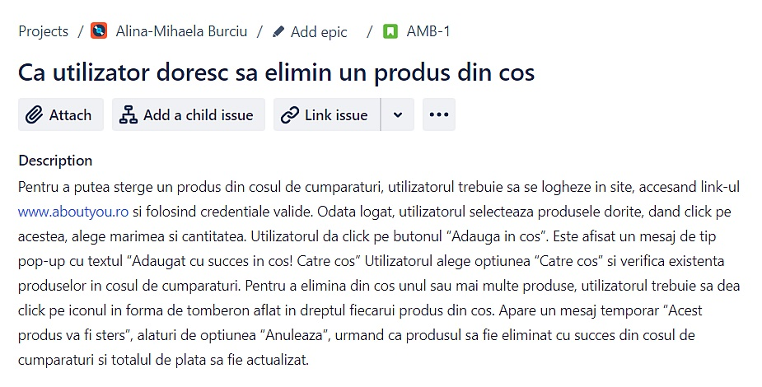
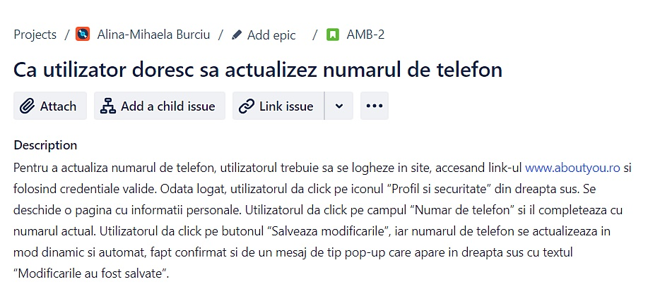
In imaginile alaturate
avem doua user story-uri
create pe baza requirementurilor 7, respectiv 13

Slide 10
Mai jos avem test conditions pentru site-ul AbouYou
Ca utilizator doresc sa actualizez numarul de telefon
Verific accesibilitatea site-ului www.aboutyou.ro
Verific daca iconul “Profil si Securitate” functioneaza
Verific daca se deschide pagina “Date personale”
Verific daca se poate scrie in campul “Numar de telefon”
Verific daca butonul “Salveaza modificarile” este functional
Verific daca noul numar introdus este afisat
Verific daca este afisat un pop-up care sa confirme modificarile facute
Ca utilizator doresc sa elimin un produs din cos
Verific accesibilitatea site-ului www.aboutyou.ro
Verific daca produsul dorit poate fi selectat
Verific daca se poate selecta o anumita cantitate
Verific daca butonul “Adauga in cos” functioneaza
Verific daca este afisata optiunea “Catre cos”
Verific daca produsul a fost adaugat in cos
Verific daca iconul in forma de tomberon functioneaza
Verific daca a fost actualizat continutul cosului si totalul de plata

Slide 11
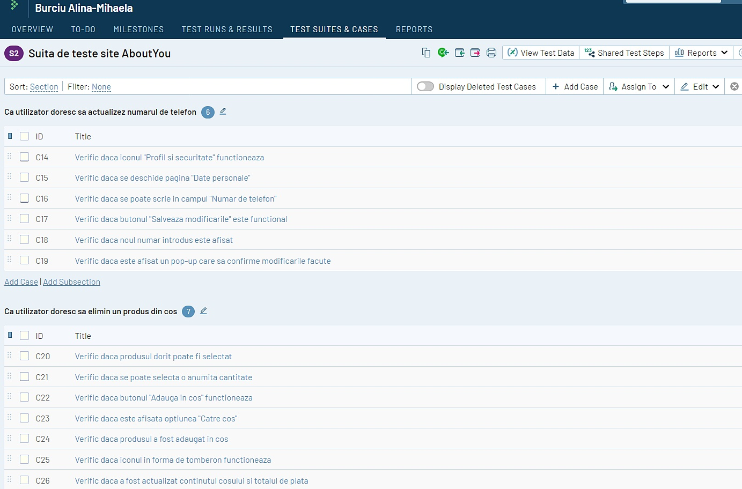
In imaginea alaturata avem test case-uri create in TestRail

Slide 12
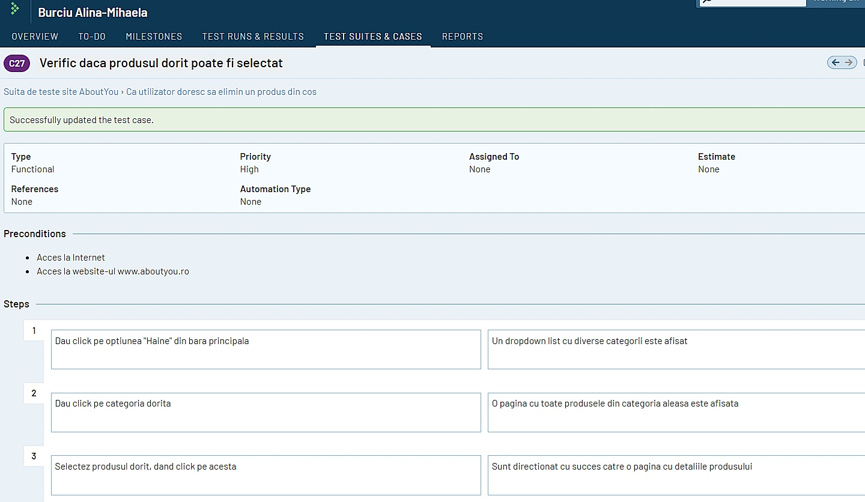
Primul test case detaliat (Tehnica Black Box, Use Case)

Slide 13
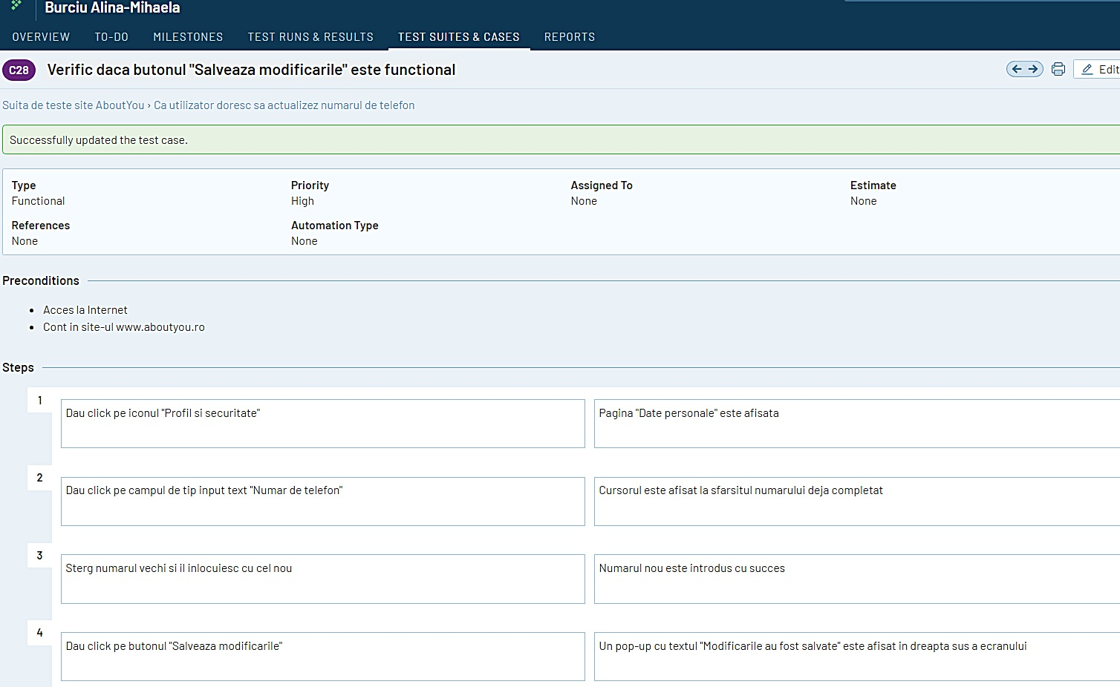
Al doilea test case detaliat (Tehnica Black Box, Use case)

Slide 14
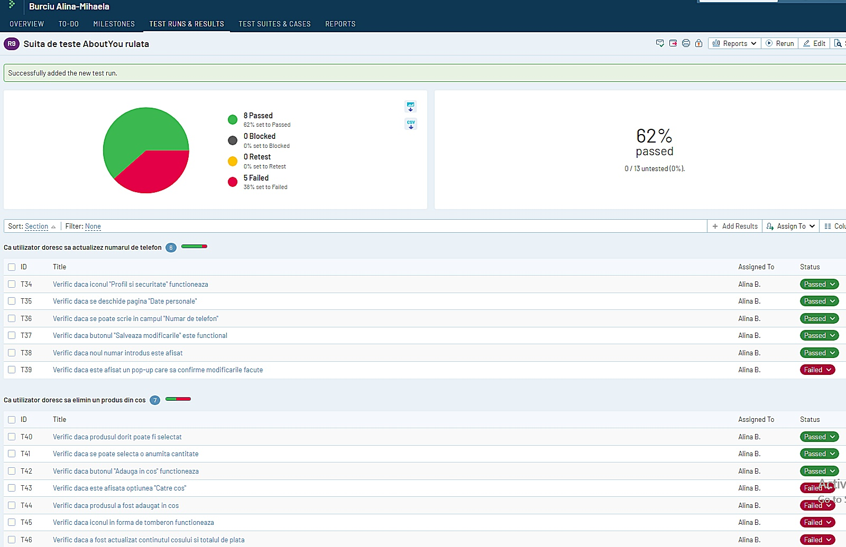
Mai jos avem suita de teste rulate in TestRail

Slide 15
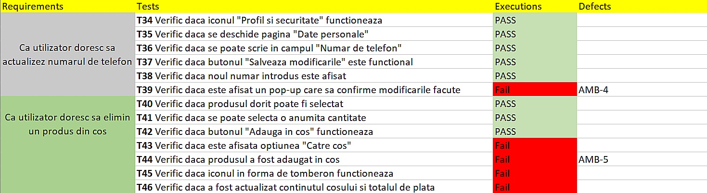
In imaginea de mai jos avem matricea de trasabilitate

Slide 16
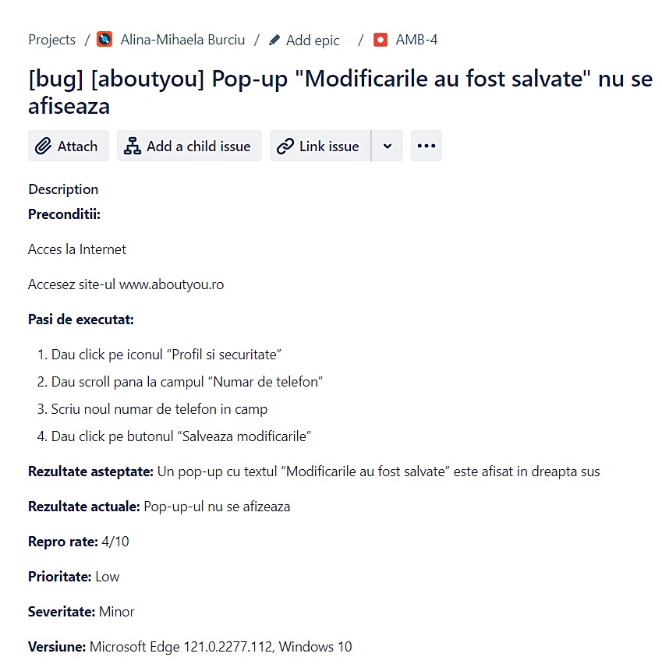
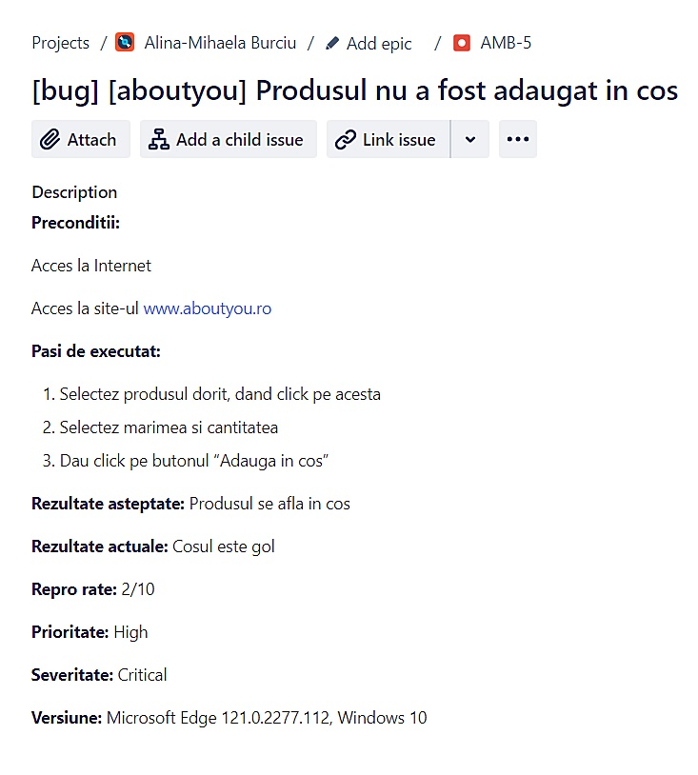
Mai jos sunt doua bug-uri create in Jira:

Slide 17
Concluzii:
Dupa analizarea site-ului www.aboutyou.ro, prin tehnicile de testare de Black Box Use Case, s-a observat un procent de Pass de 62 %. Bug-urile identificate sunt de prioritate low, respectiv high, iar severitatea este minor, respectiv critical. Bug-urile au o rata de reproductibilitate mica (2/10; 4/10), insa severitatea bug-ului AMB-5 (Produsul nu a fost adaugat in cos) obliga amanarea lansarii pe piata a site-ului, pana la retestare

Slide 18
Multumesc!

